Slide 1
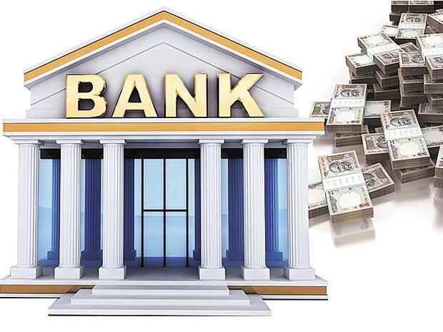
राधानगरी महाविद्यालय, राधानगरी
पैसा व वित्तीय संस्था
बी. कॉम. भाग २
बँक

Slide 2
बँकेचा अर्थ
अधिकोष (इंग्लिश : Bank) म्हणजे पैशाची देवाण घेवाण करणारी संस्था होय.
बँक ही एक वित्तीय संस्था आहे जी लोकांकडून पैसे गोळा करण्यासाठी आणि लोकांना कर्ज देण्याचे काम करते.
अधिकोष हे या आर्थिक व्यवस्थेचे नवीनतम रूप असले तरी मूळ स्वरूपात सावकारी पेढ्यांच्या माध्यमातून हेच काम भारतात तसेच इतर असीरियन, सुमेरियन, चिनी अशा अनेक पुरातन संस्कृतीमध्ये गेली हजारो वर्षे चालू आहे.

Slide 3
बँकेची व्याख्या
भारतीय बँकिंग कंपनी कायदा :
चेक, ड्राफ्ट आणि ऑर्डरद्वारे मागणीनुसार त्या रकमेच्या विनियोग व देयणासाठी सर्वसामान्यांकडून कर्ज देणे आणि जमा करणे बँकिंग व्यवसाय असे म्हणतात आणि हा व्यवसाय करणार्‍या संस्थेस बँक म्हटले जाते.

Slide 4
इतिहास
असिरियन आणि बॅबिलोनिया संस्कृतीत इ.स पूर्व २००० मध्ये मंदिराच्या साधकांनी व्यापाऱ्याना कर्जे दिल्याचे उल्लेख आढळतात.
या संस्कृतीमधल्या शिलालेख आणि मातीच्या छोट्या टॅब्लेट्सवर कोरलेल्या हम्मुराबी सांकेतिक भाषेत बँकिंगविषयक नियमांचा उल्लेख आढळतो.
बँकिंग इतिहासातील हा सर्वात जुना उल्लेख आहे .
भारतात मौर्य काळात "आदेश" नावाचे कागदपत्र त्रयस्थ व्यक्तीला सावकाराने पैसे देण्यासाठी वापरले जात असते.
हुंडी व्यवहाराचा हा भारतातील पहिला उल्लेख आहे.
ग्रीक तसेच रोमन साम्राज्यात मंदिरात बसणारे सावकार पैसे ठेवणे आणि कर्जाऊ देणे असे व्यवहार करत असत.

Slide 5
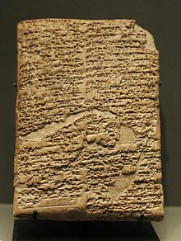
हम्मुराबीच्या मातीपासून बनलेल्या विटांवर व्याजाने दिलेल्या कर्जांचा उल्लेख आहे

Slide 6
ख्रिस्ताच्या दोन हजार वर्षांपूर्वी, कर्ज देण्याची प्रथा प्रचलित होती.
मनुस्मृतीत व्याजाच्या बदल्यात कर्ज देण्याचे पुरेसे संकेत आहेत.
कौटिल्य यांचे अर्थशास्त्र (ग्रंथ) हे देखील दर्शविते की प्राचीन काळी सावकारांचे राज्य होते, परंतु व्याज दर आणि आकारण्याची रक्कम आज एकसारखी नव्हती.

Slide 7
आधुनिक अधिकोषांची जडणघडण मुख्यत्वे इटलीमधील फ्लोरेन्स, जिनोआ, व्हेनिस या शहरात झाली.
मध्ययुगीन तसेच प्रबोधन काळातील युरोपमध्ये बार्डी आणि पेरुझ्झी या कुटुंबीयांनी चालवलेल्या अधिकोषांच्या शाखा अनेक शहरात होत्या.
१३९७ साली उघडलेली जिओव्हानी मेडिची यांची मेडिची बँक संपूर्ण युरोपात प्रसिद्ध होती.
अधिकोष व्यवसायाच्या या प्रगतीमुळेच ल्यूका दी बर्गो पासिओली यांनी द्विनोंदी लेखांकनाची पद्धत शोधून काढली.

Slide 8
१७७० साली सुरु झालेली 'बँक ऑफ हिंदुस्तान ' ही भारतातील पहिली बँक.
१८२६ साली ही बँक बंद पडली.
जून १८०६मधे कलकत्ता येथे सुरू झालेली बँक ऑफ कलकत्ता हिचे नाव बदलून १८०९ मध्ये बँक ऑफ बेंगाल ठेवले गेले.
तत्कालीन ब्रिटीश सरकारने १८४० मध्ये बँक ऑफ बॉम्बे आणि १८४३ मध्ये बँक ऑफ मद्रास सुरू केल्या.
१९२१ मध्ये या तिन्ही बँका एकत्र करून 'इम्पीरियल बँक ऑफ इंडिया ' बनवली गेली.
१९५५ मध्ये या बँकेचे नाव बदलून भारतीय स्टेट बँक केले गेले

Slide 9
सुविधा
१) बचत खाते
२) चालू खाते
३) रोख पत खाते
४) विविध प्रकारच्या मुदत ठेव योजना
५) विविध प्रकारच्या कर्ज योजना
६) सुरक्षा जमा कक्ष
७) बँक हमी
८) पत पत्र व्यवहार
९) हुंडी व्यवहार
१०) विमा विक्री
११) परदेशात पैसे पाठवणे
१२) कर संकलन
१३) देय रकमांची वसुली (इंग्लिश : Bill Collection)
१४) इलेक्ट्रॉनिक पद्धतीने पैसे हस्तांतरण सुविध

Slide 10
बँकिंग सेवा
(१) लोकांकडून पैसे गोळा करणे आणि जमा करणे
(२) लोकांना कर्ज आणि आगाऊ पैसे देणे,
(३) ग्राहकांसाठी एजंट म्हणून काम करणे
(४) संकीर्ण सेवा पुरविणे.

Slide 11
ठेव :-
चालू ठेव
बचत ठेव
मुदत ठेव
कर्ज :-
(१) सामान्य कर्ज आणि ॲडव्हान्स मंजूर करून,
(२) प्रमाणा बाहेर,
(३) रोख पत स्वरूपात,
(४) बिले तोडून

Slide 13
धन्यवाद !!

